Slide 1
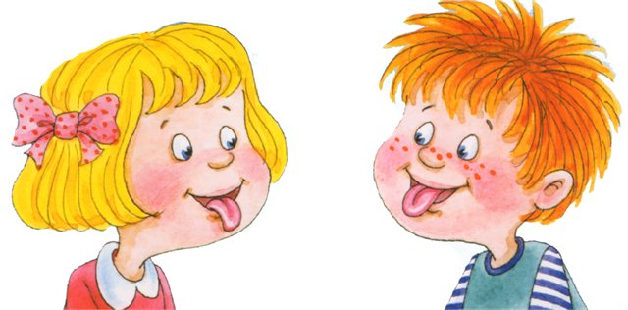
СКАЗКА О ВЕСЁЛОМ ЯЗЫЧКЕ

